Slide 1
Stan wojenny w Polsce
13 grudnia 1981 roku

Slide 2
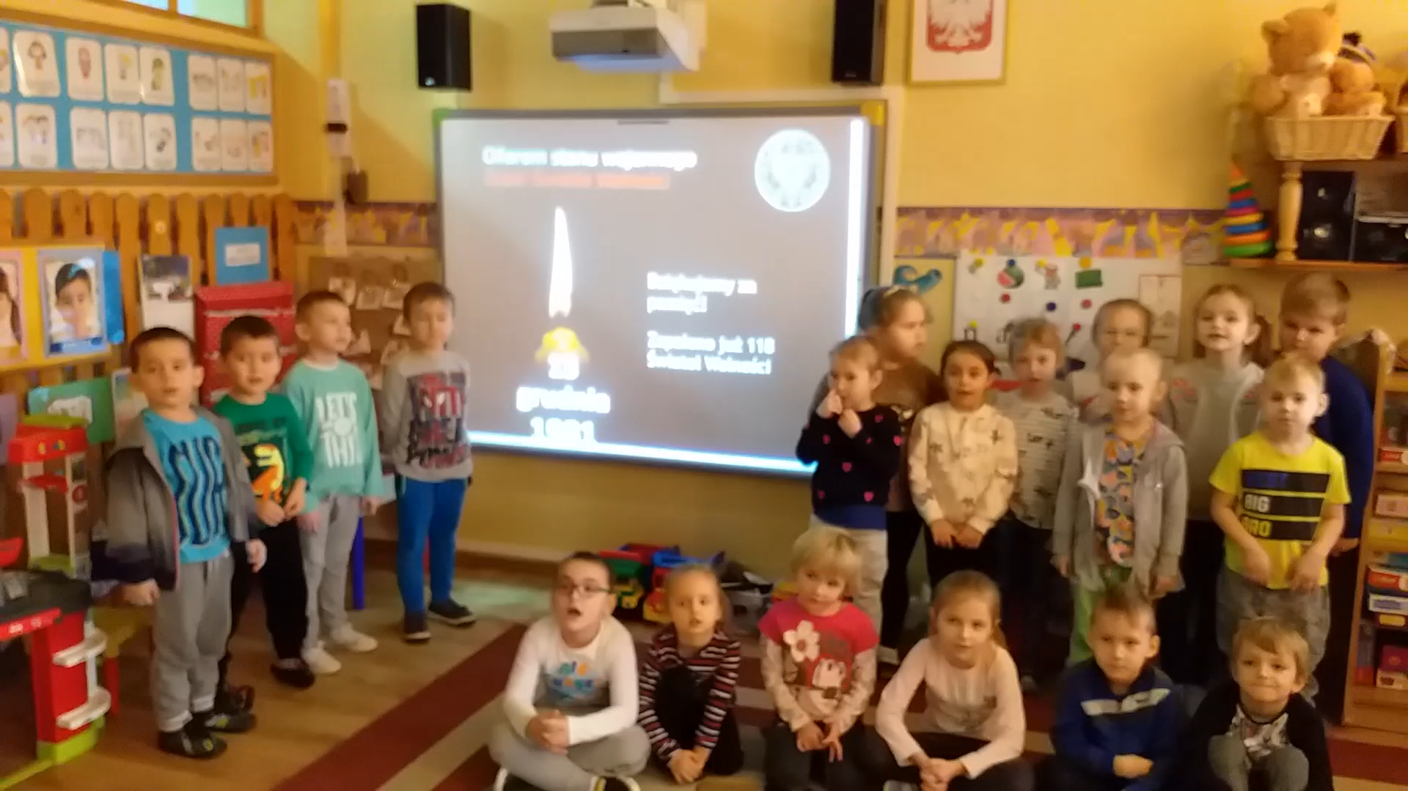

Slide 3
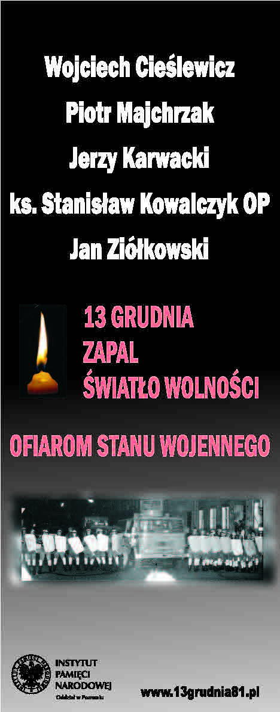

Slide 4
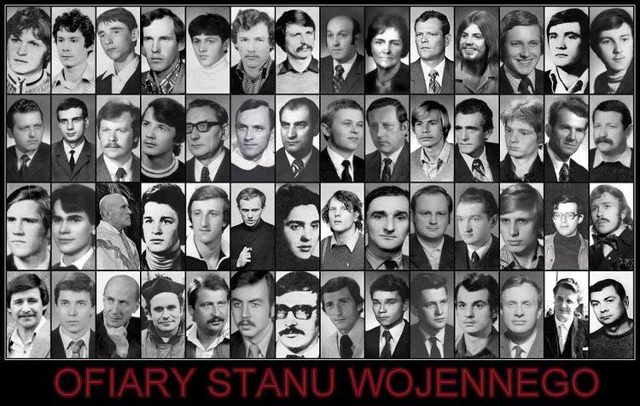

Slide 5
Nazwiska , fakty, wydarzenia, pojęcia, które postarajcie się zapamiętać ?
WRON,
„JODŁA”
Rada Państwa,
Stan Wojenny,
Pacyfikacja,
Internowanie,
„Bibuła”,
NSZZ,
Kopalnia „Wujek”,
16. grudnia 1981 roku ,
31. sierpnia 1982 roku,
Lubin,
Kartki żywnościowe, racjonowanie żywności,
Koksownik,
IPN,
Jan Paweł II, Ronald Reagan,
Lech Wałęsa i 10 milionów Polaków,
Jacek Kaczmarski, Jan Pietrzak,
Wojciech Jaruzelski,
Jerzy Popiełuszko,
„Opornik”;
Cenzura.
ZOMO

Slide 6
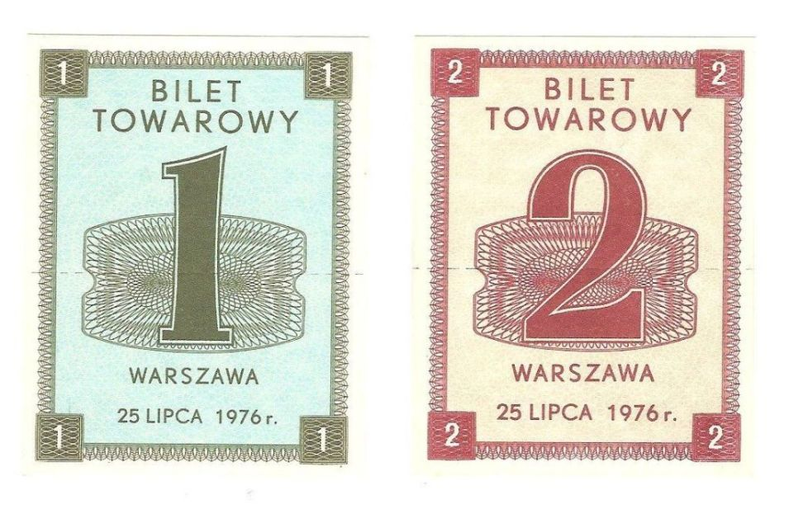
Pierwsze kartki na cukier

Slide 7
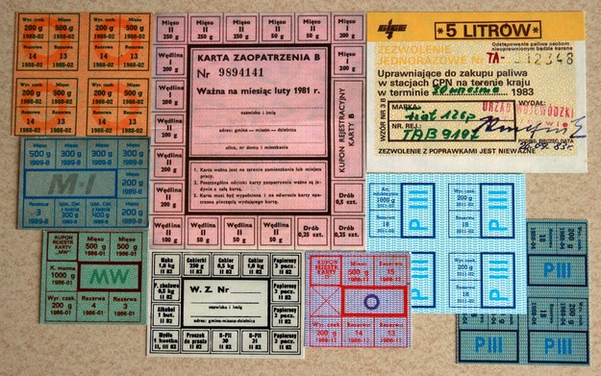
Różne kartki żywnościowe PRL

Slide 8
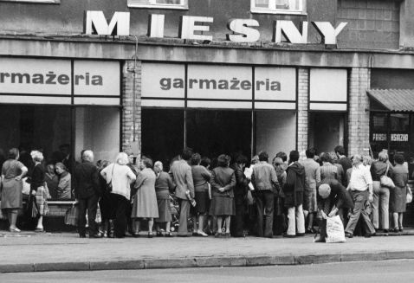

Slide 9
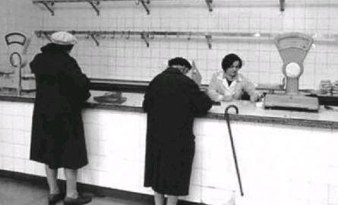

Slide 10
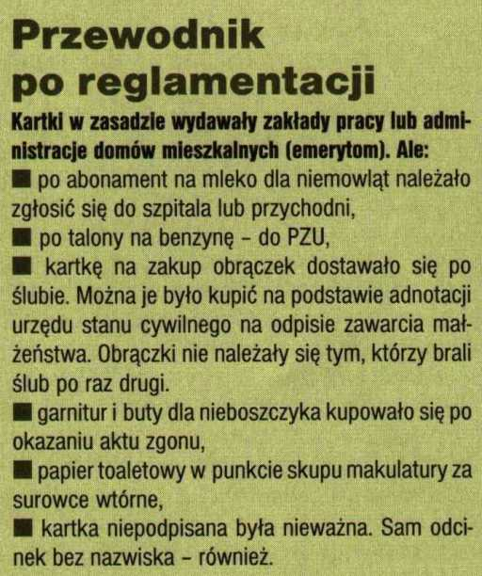

Slide 11
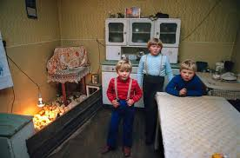
Sposób radzenia sobie z kryzysem

Slide 12
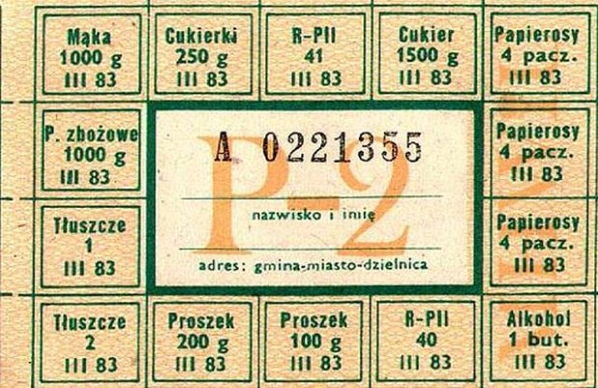
Kartki żywnościowe

Slide 13
Kolejka przed sklepem mięsnym

Slide 14
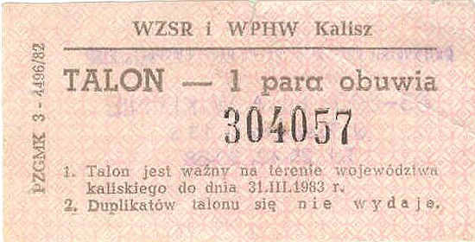

Slide 15
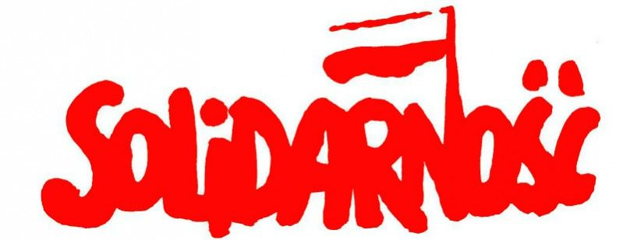
LOGO NSZZ „SOLIDARNOŚĆ”

Slide 16
NSZZ „SOLIDARNOŚĆ”
Niezależny Samorządny Związek Zawodowy „Solidarność”

Slide 17
Protesty robotników w czerwcu 1956 i w grudniu 1970 władze stłumiły siłą. Tym razem było inaczej. Zasięg protestów z sierpnia 1980 roku był tak wielki, że partia została zmuszona do negocjacji. 21 sierpnia do Gdańska przybyła Komisja Rządowa z Mieczysławem Jagielskim, a do Szczecina z Kazimierzem Barcikowskim. 30 i 31 sierpnia oraz 3 i 11 września przedstawiciele komitetów strajkowych oraz rządzącej partii podpisali Porozumienia sierpniowe.
Na ich mocy 17 września w Gdańsku przedstawiciele robotników z całej Polski powołali do życia ogólnopolski Niezależny Samorządny Związek Zawodowy „Solidarność”. Rezultatem podpisanych w Gdańsku, Szczecinie i Jastrzębiu porozumień było utworzenie – i w konsekwencji zarejestrowanie przez sąd – związku.
Napisy „Solidarność” i „solidarni” powtarzały się pod różnymi postaciami na murach strajkującej stoczni. 23 sierpnia ukazał się pierwszy numer „Strajkowego Biuletynu Informacyjnego 'Solidarność'”, wydawanego nakładem Wolnej Drukarni Stoczni Gdańskiej. Zainspirowało to Jerzego Janiszewskiego, studenta gdańskiej Państwowej Wyższej Szkoły Sztuk Pięknych, do stworzenia słynnego logo ruchu. Pomysł wykorzystania hasła jako nazwy związku zaproponował Karol Modzelewski.

Slide 18
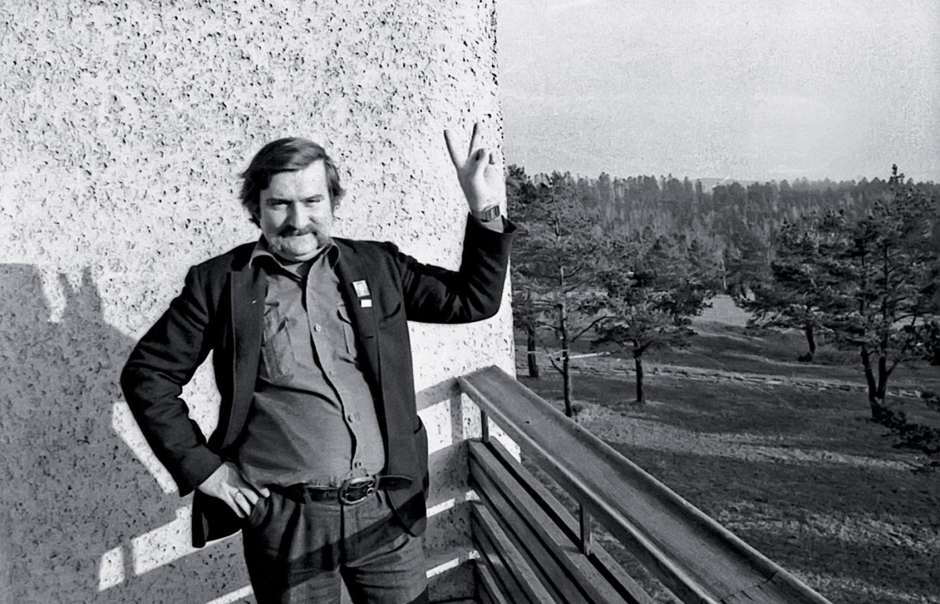

Slide 19
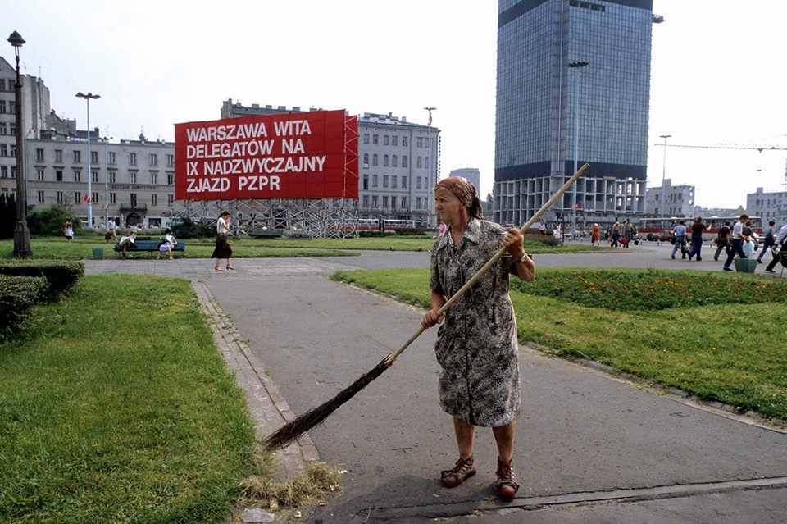
Lipiec 1981 roku Nadzwyczajny Zjazd PZPR

Slide 20
RADA PAŃSTWA
Rada Państwa – kolegialny organ naczelny władzy państwowej Rzeczypospolitej Polskiej i Polskiej Rzeczypospolitej Ludowej w latach 1947–1989. Łączyła kompetencje władzy ustawodawczej, wykonawczej i sądowniczej. W latach 1952–1989 Rada Państwa Polskiej Rzeczypospolitej Ludowej pełniła kolegialnie funkcję głowy państwa (była odpowiednikiem prezydenta) oraz zapewniała ciągłość najwyższego kierownictwa państwowego w związku z sesyjnym trybem pracy Sejmu. Liczyła od 1961 roku 17 członków.
Przeciw nielegalnemu dekretowi o wprowadzeniu stanu wojennego głosował tylko jeden członek Rady Państwa Ryszard Reiff.
Rada Państwa działała do 19 lipca 1989 – dnia wyboru pierwszego Prezydenta PRL (Wojciecha Jaruzelskiego). Zgodnie z ustawą o zmianie Konstytucji z 7 kwietnia 1989 kompetencje Rady Państwa przeszły – co do zasady – na Prezydenta PRL (od 31 grudnia 1989 – Prezydenta RP)

Slide 21
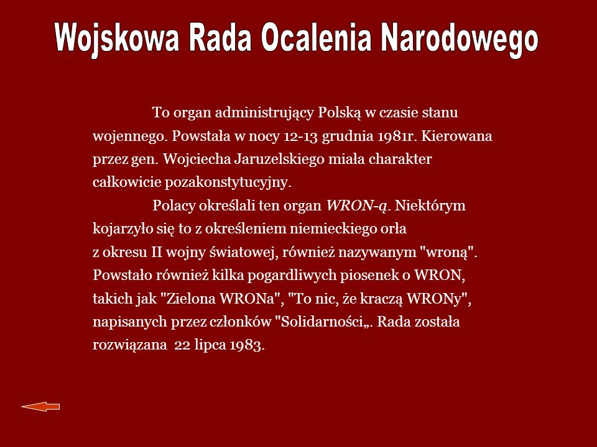

Slide 22
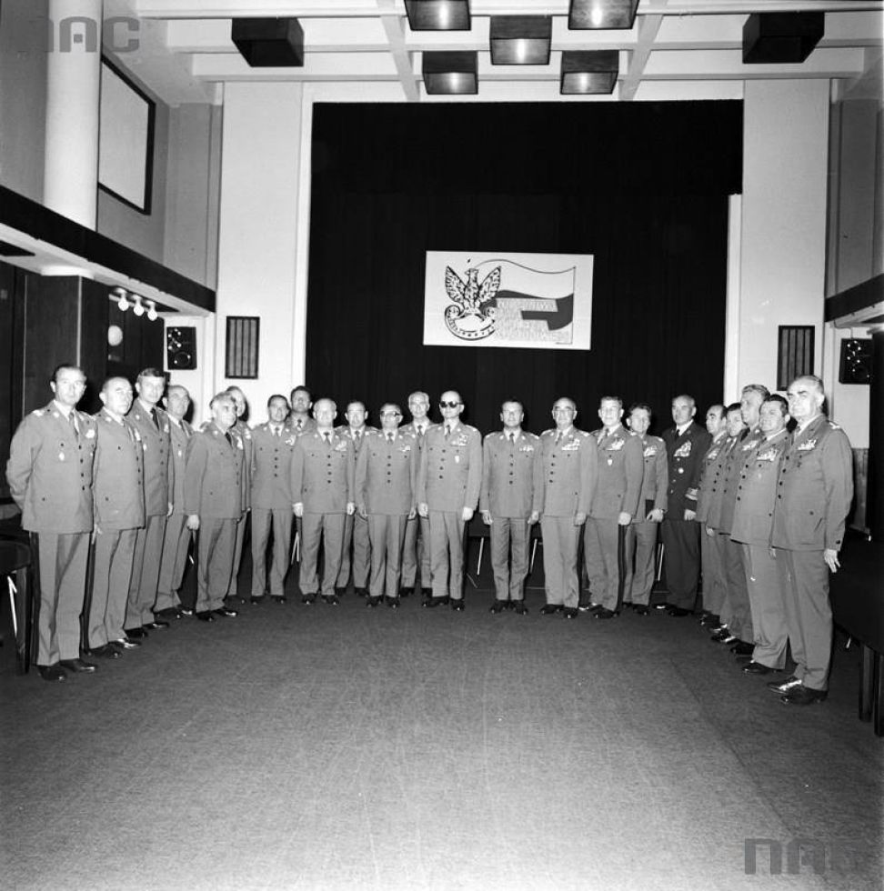

Slide 23
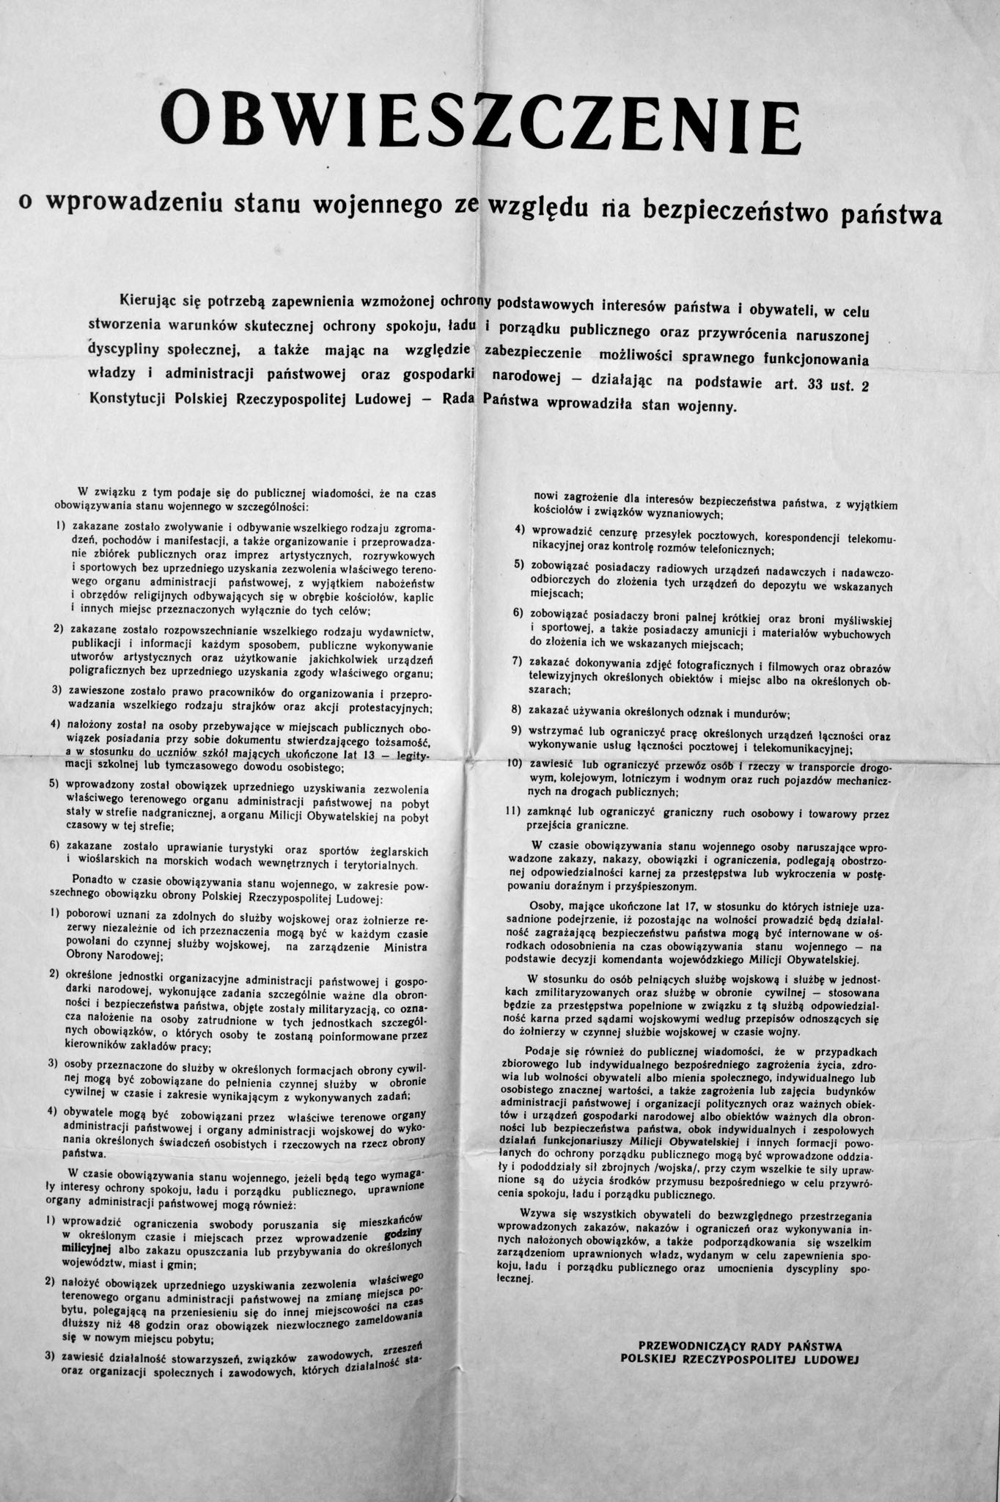

Slide 24
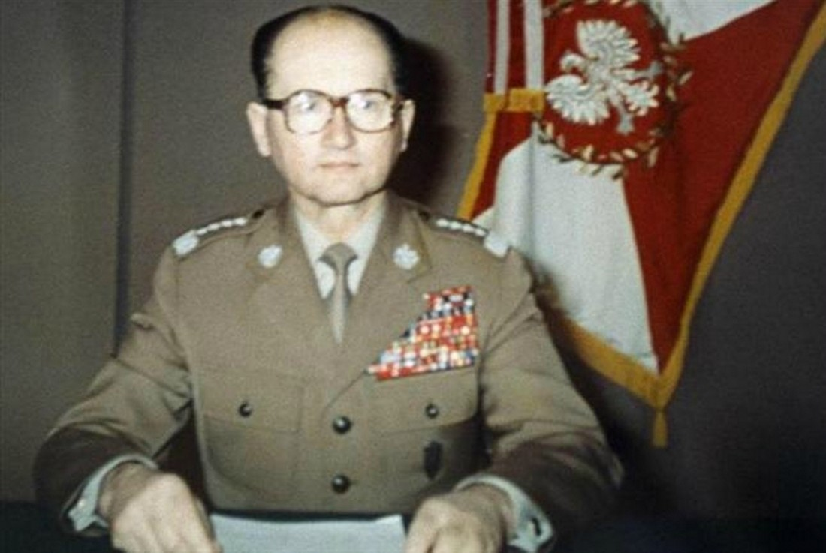

Slide 25
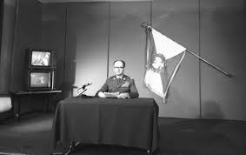
Wojciech Jaruzelski w prowizorycznym studiu nagrań w jednostce wojskowej

Slide 26
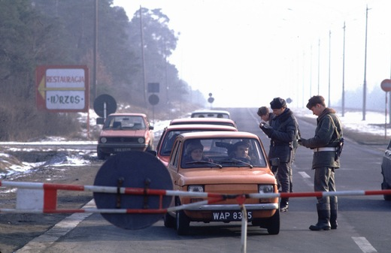
Kontrola na granicy województw.

Slide 27
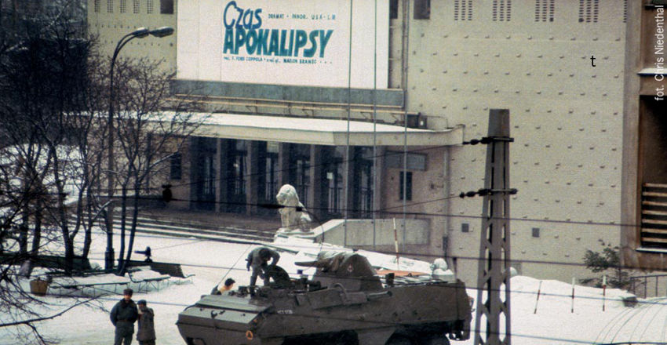

Slide 28
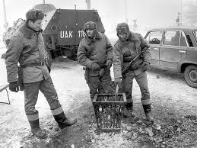

Slide 29
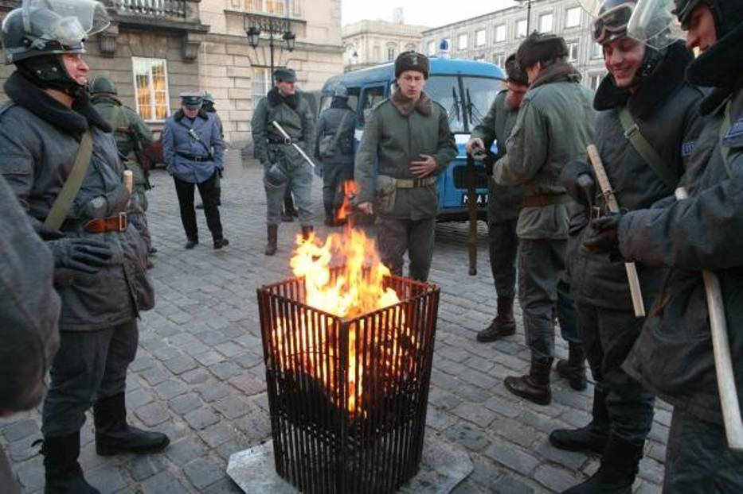

Slide 30
16 grudnia 1981 rok

Slide 31
PACYFIKACJA
Pacyfikacja (od łac. pax = pokój, pacificatio) – dosłownie "uspokojenie". Termin ma kilka znaczeń: Tłumienie – przemocą bądź innymi środkami przymusu bezpośredniego – manifestacji, powstania, buntu itp.

Slide 32
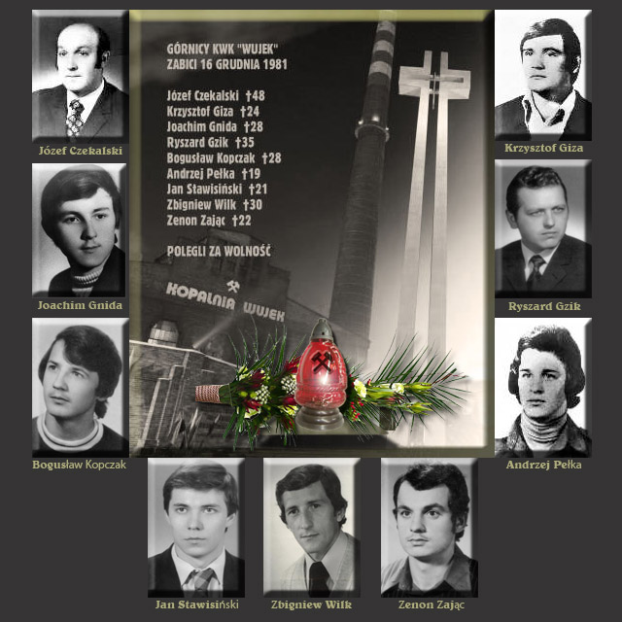

Slide 33
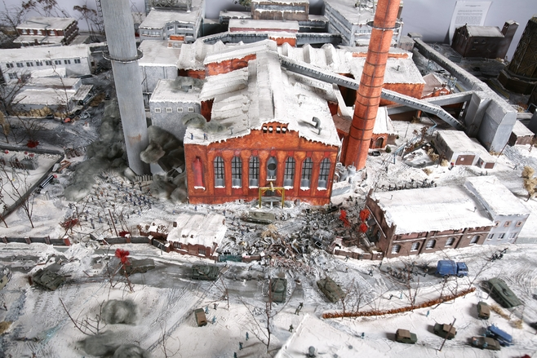
Kopalnia „Wujek w Katowicach”

Slide 34
Najdłużej, aż do 28 grudnia 1981 roku strajkowali pod ziemią górnicy kopalni „Piast”
.

Slide 35
Za organizację strajków zapadały surowe wyroki. Najwyższy wymiar to 10 lat więzienia.

Slide 36
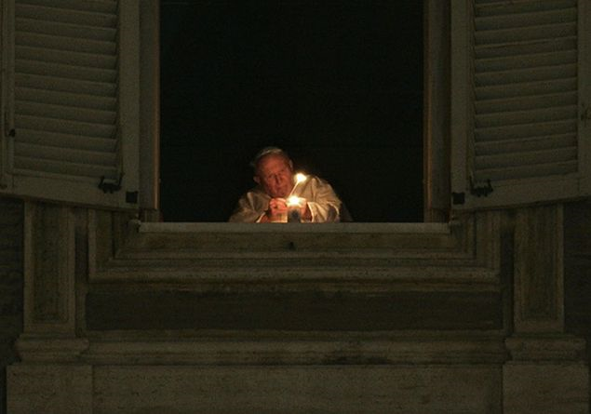

Slide 37
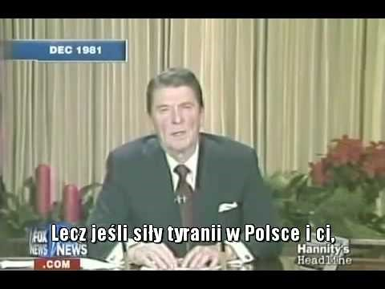

Slide 38
INTERNOWANIE
internowanie
(z łac. internus „wewnętrzny”)
– przymusowe umieszczenie określonych osób w wyznaczonym miejscu pobytu, bez prawa jego opuszczania.

Slide 39
Internowanie
internowano około 10 tysięcy osób.
trzeba pamiętać, że po zniesieniu stanu wojennego 22 lipca 1983 roku część internowanych stała się więźniami. (władza nie chciała ich wypuścić na wolność.

Slide 40
Ośrodek internowania dla kobiet mieścił się w Gołdapi

Slide 41
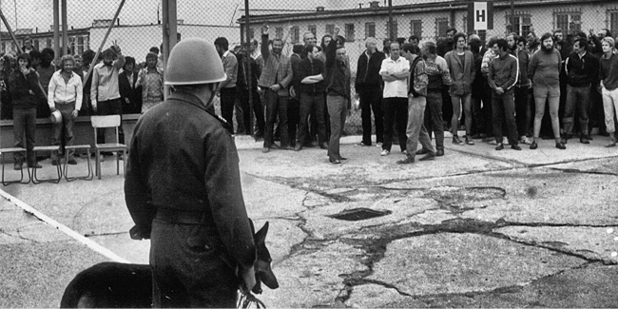
Kwidzyń, bunt internowanych 14.08.1982 rok

Slide 42
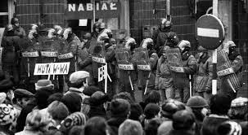

Slide 43
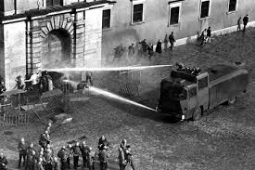

Slide 44
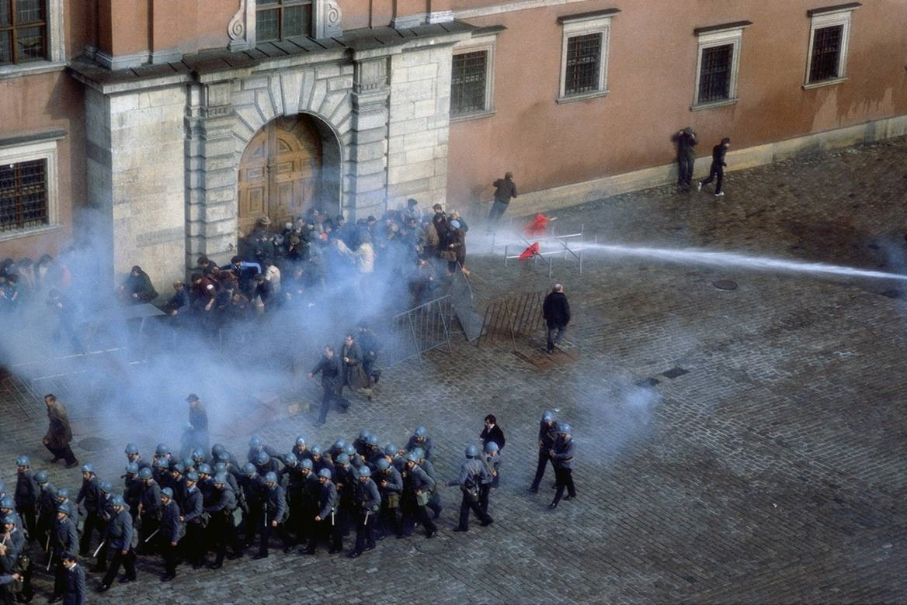
Plac Zamkowy w Warszawie

Slide 45
Odpowiedź „Solidarności” na stan wojenny:
Pomoc rodzinom internowanych
Organizowanie strajków, oporu. Opracowano koncepcję szybkiego zorganizowania strajku generalnego określanego mianem „krótkie spięcie”.
Stworzenie podziemnej prasy, najwięcej wydań miało „Z Dnia na Dzień”.

Slide 46
5 lutego 1982 roku
O godzinie 19.30 rozpoczęły się „świdnickie spacery” organizowane spontanicznie przez mieszkańców miasta na znak bojkotu dziennika telewizyjnego. Spacery trwały do 14 lutego 1982 roku.
Jedenastego lutego przewodniczący Wojewódzkiego Komitetu Obrony – aby ograniczyć spacery – zarządził na terenie miasta Świdnika godzinę milicyjną od godziny 19. do 6., zawiesił imprezy sportowe i kulturalne, ograniczył pracę szkół do godziny 18., wstrzymał pracę urządzeń łączności telefonicznej miejscowej, międzymiastowej i terenowej, wprowadził całkowity zakaz ruchu pojazdów osobowych. Wyłączono oświetlenie mieszkań i ulic w godzinach spacerów. Pomimo tych utrudnień mieszkańcy spacerowali po ciemku!

Slide 47
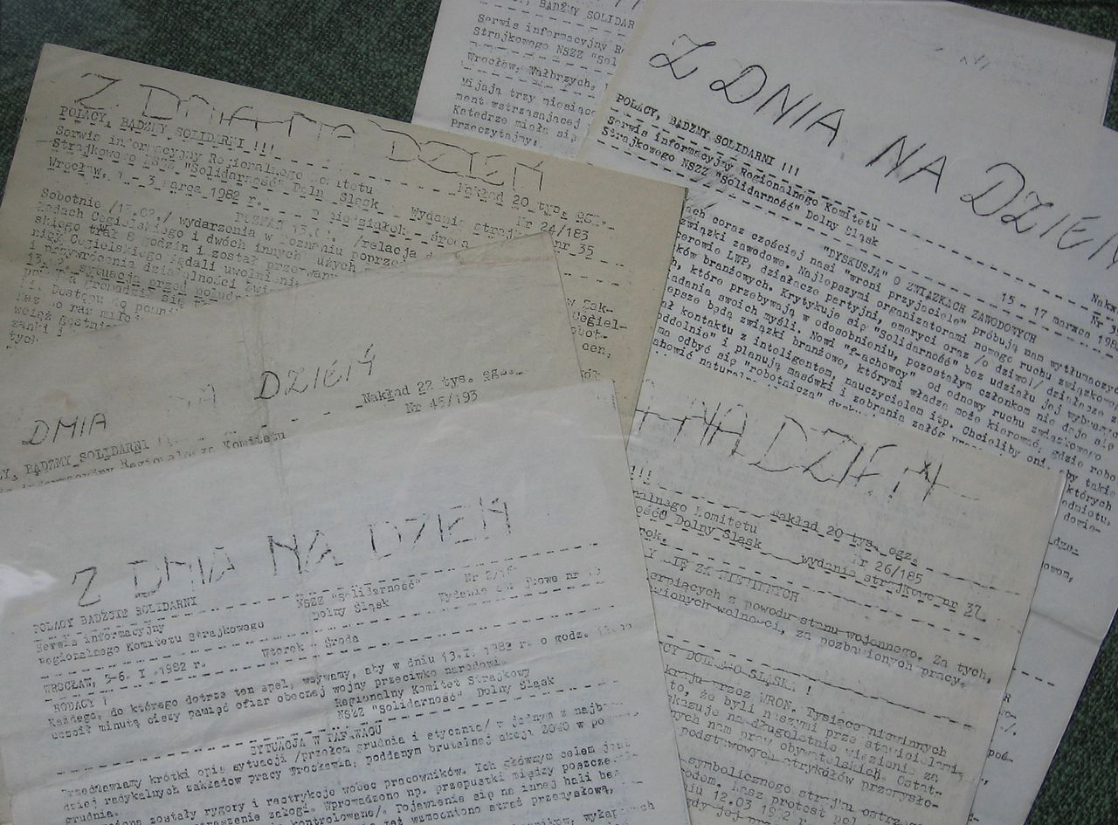

Slide 48
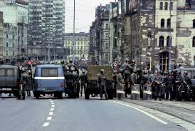

Slide 49
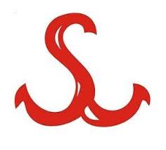
SOLIDARNOŚĆ WALCZĄCA
Założycielem był Kornel Morawiecki

Slide 50
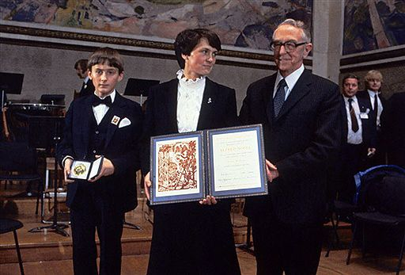
10 grudnia 1983 roku, Oslo. Żona Lecha Wałęsy z synem Bogdanem odbiera w imieniu męża Pokojową Nagrodę Nobla.

Slide 51
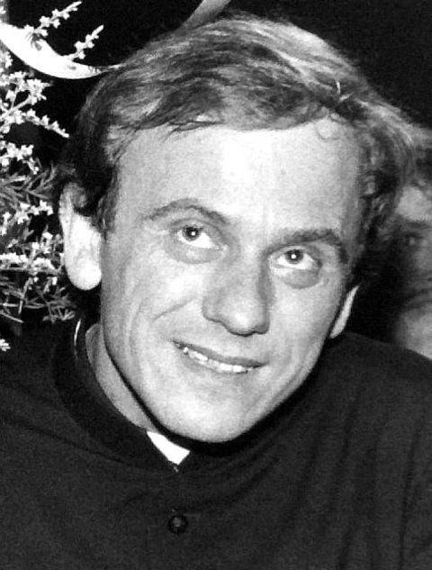
Jerzy Popiełuszko
1947 – 1984

Slide 52
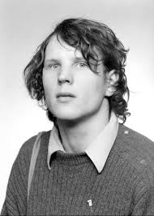
Grzegorz Przemyk
1964 – 1983

Slide 53
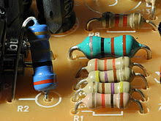
Opornik- co ma wspólnego ze stanem wojennym?

Slide 54
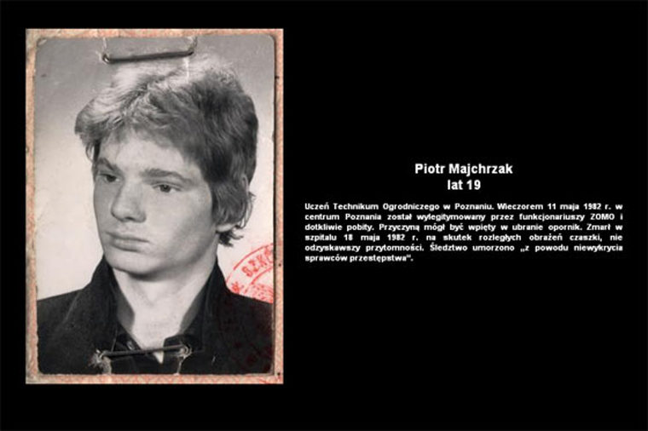
Chłopak, który zginął za „opornik”

Slide 55
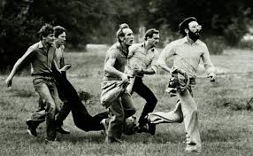

Slide 56
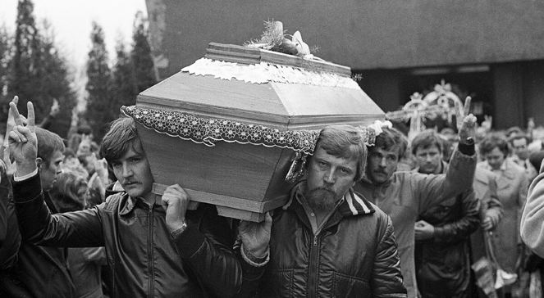
Bogdan Włosik 20 10 2018 20-letni robotnik zastrzelony przez SB

Slide 57
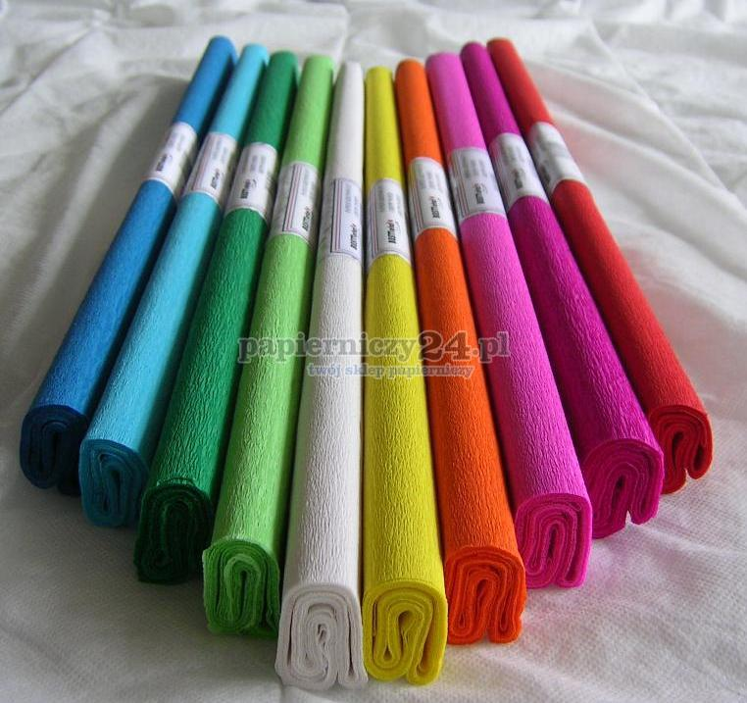
Bibuła dla nas dzisiaj.

Slide 58
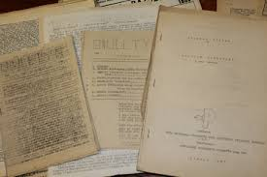
Bibuła stanu wojennego – drukowane na cienkim papierze ulotki, gazety

Slide 59
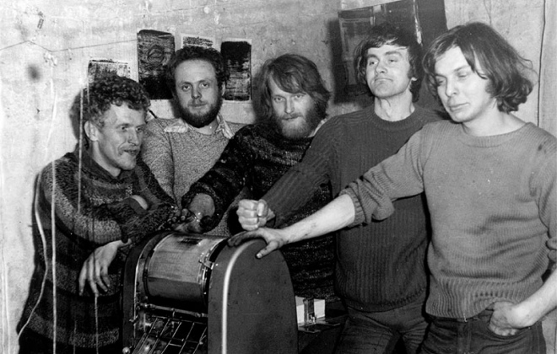
Maszyna do drukowania „bibuły”

Slide 60
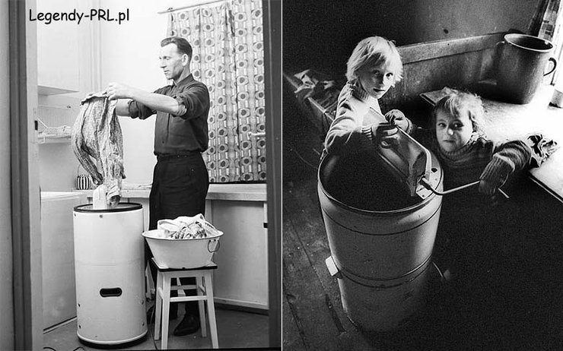

Slide 61
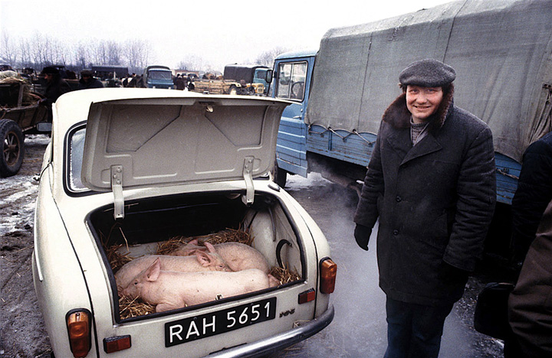
Targ w Grójcu 1982 rok

Slide 62
Czy zapamiętaliście nazwiska , fakty, wydarzenia, pojęcia?
WRON,
„JODŁA”
Rada Państwa,
Stan Wojenny,
Pacyfikacja,
Internowanie,
„Bibuła”,
NSZZ,
Kopalnia „Wujek”,
16. grudnia 1981 roku ,
31. sierpnia 1982 roku,
Lubin,
Kartki żywnościowe, racjonowanie żywności,
Koksownik,
IPN,
Jan Paweł II, Ronald Reagan,
Lech Wałęsa i 10 milionów Polaków,
Jacek Kaczmarski, Jan Pietrzak,
Wojciech Jaruzelski,
Jerzy Popiełuszko,
„Opornik”;
Cenzura.
ZOMO

Slide 63
Logo S………………….. W………………………….

Slide 64
Wymień nazwiska przynajmniej trzech ofiar stanu wojennego.

Slide 65
BIBUŁA

Slide 66
56

Slide 67
WRON

Slide 68
10 000

Slide 69
CENZURA

Slide 70
586

Slide 71
NSZZ

Slide 72
„JODŁA”

Slide 73
REGLAMENTACJA

Slide 74
„OPORNIK”

Slide 75

Logo P……………. W………………………

Slide 76
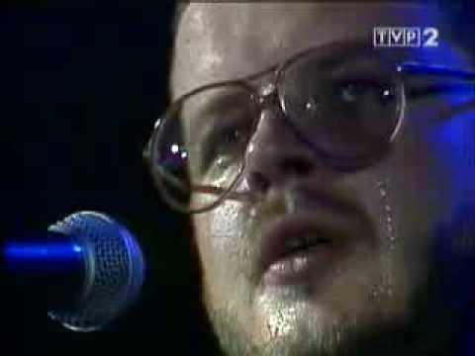
Jacek Kaczmarski

Slide 77
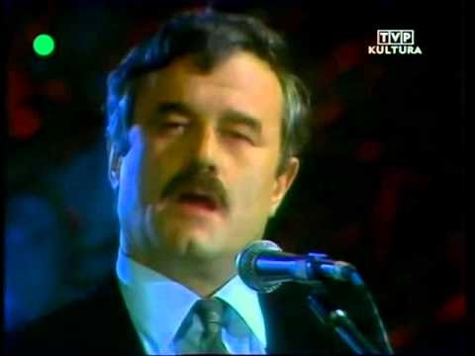
Żeby Polska była Polską

